Slide 1

مركز التعليم المستمر
جامعة بيرزيت
مقارنة عدد الساكنين في منزل ملك في عامين 2017و2023
اعداد:
ليث ابو يعقوب
أمين نور
عبدالله خطيب
ليث السفاريني
مروان سباتين

Slide 2
مقدمة المشروع
عنوان المشروع:
مقارنة عدد الساكنين في منزل/دار ملك في عامي 2017و2023.
هدف التحليل:
يهدف التحليل إلى مقارنة عدد الساكنين في منزل (دار) ملك بين عام 2017 وعام 2023 لتحديد التغيرات السكانية ومعدل النمو أو التراجع خلال هذه الفترة.
الفئة المستهدفة:
سكان الضفة الغربية بجميع الفئات العمرية، بهدف الاستفادة من النتائج في دعم سياسات الإسكان والتخطيط العمراني.
التحليل المستخدم:
تحليل وصفي يعتمد على عرض البيانات باستخدام الرسوم البيانية والجداول الإحصائية لتوضيح توزيع السكان والاختلافات بين السنتين.

Slide 3
المسؤوليات والمبادئ الاخلاقية
الدقة والشفافية:
استخدام مصادر موثوقة للبيانات مثل السجلات الحكومية والتقارير العقارية الرسمية.
الإبلاغ عن أي قيود أو تحيزات في البيانات المستخدمة.
التحقق من صحة التحليل قبل نشر النتائج.
2. حماية الخصوصية:
إخفاء هوية الأفراد وعدم الكشف عن معلوماتهم الشخصية.
الامتثال للقوانين واللوائح المتعلقة بحماية البيانات.
3. الموضوعية وعدم التحيز:
تجنب الانحياز في اختيار البيانات أو تفسيرها لخدمة أجندة معينة.
عرض التحليل بإنصاف مع الإشارة إلى العوامل المؤثرة مثل التضخم، الفائدة البنكية، وسياسات الإسكان.
4. توضيح مصادر البيانات:
شرح كيفية جمع البيانات وتحليلها بحيث يمكن للآخرين مراجعتها أو تكرارها.
الإشارة إلى أي تعديلات أو عمليات تنظيف أجريت على البيانات الخام.
5. النزاهة:
الالتزام بالمعايير الأخلاقية في جميع مراحل التحليل والعرض لضمان مصداقية النتائج.

Slide 4
مجموعة البيانات ومصادرها
البيانات التي تم جمعها:
بيانات نسب الأسر التي تسكن في منازل ملك في عامي 2017 و2023.
بيانات عدد سكان فلسطين بتفصيل جميع المحافظات.
ملاحظات حول جمع البيانات:
تم جمع كمية كبيرة من البيانات، ولكن تم استبعاد معظمها لعدم مطابقتها لمتطلبات المشروع.
واجهنا تحديات في جمع البيانات؛ حيث تم التواصل مع بعض المؤسسات دون الحصول على تجاوب.
مصادر البيانات:
نقابة المهندسين
الحكم المحلي في محافظة بيت لحم
الإحصاء الفلسطيني
بلدية البيرة
بلدية طولكرم
وغيرها من المصادر الأخرى

Slide 5
المعالجات:
تنقيح البيانات:
بعد جمع البيانات من عدة مصادر، تم الاكتفاء ببيانات الإحصاء الفلسطيني فقط.
تم أخذ عدد السكان لعامي 2017 و2023 وحذف باقي الأعوام، مع استثناء قطاع غزة.
دمج جداول البيانات:
في جداول نسب السكان، تم دمجها مع عدد السكان بعد عملية التنظيف، مع استثناء قطاع غزة.
تم ضرب نسبة المالكين في عدد السكان لكل محافظة للحصول على الأرقام الدقيقة.

Slide 6
وصف البيانات
البيانات الهيكلية:
البيانات التي تم جمعها عبارة عن بيانات هيكلية (Structured Data)..
نسبة الملاك في كل محافظة:
الوصف: تمثل النسبة المئوية للأسر التي تمتلك منازلها في كل محافظة.
إجمالي عدد السكان في كل محافظة:
الوصف: إجمالي عدد الأفراد الذين يعيشون في كل محافظة.
النوع: بيانات كمية مطلقة (عدد صحيح).
نسبة المستأجرين في كل محافظة:
الوصف: تمثل النسبة المئوية للأسر التي تسكن بالإيجار في كل محافظة.

Slide 7
نتائج التحليل الوصفي
التغير في نسبة الساكنين في منازل ملك:
ارتفع عدد الساكنين في منازل ملك في عام 2023 مقارنة بعام 2017 في معظم محافظات الضفة الغربية.
الاستثناءات: شهدت بيت لحم ونابلس انخفاضًا في نسبة الساكنين في منازل ملك.
التغير في نسبة المستأجرين:
انخفضت نسبة الأسر التي تسكن بالإيجار في جميع المحافظات.
الاستثناءات:
طوباس: لم يطرأ أي تغيير على نسبة المستأجرين، حيث بقيت ثابتة بين العامين.
القدس: شهدت ارتفاعًا ملحوظًا في نسبة الأسر التي تسكن بالإيجار.
نوع التحليل المستخدم:
تحليل وصفي: لتلخيص التغيرات في البيانات السكانية.
تحليل مقارن: لمقارنة بيانات عامي 2017 و2023 وتحديد الفروقات بينهما.
تحليل زمني: لدراسة الاتجاهات السكانية على مدار الزمن.

Slide 8
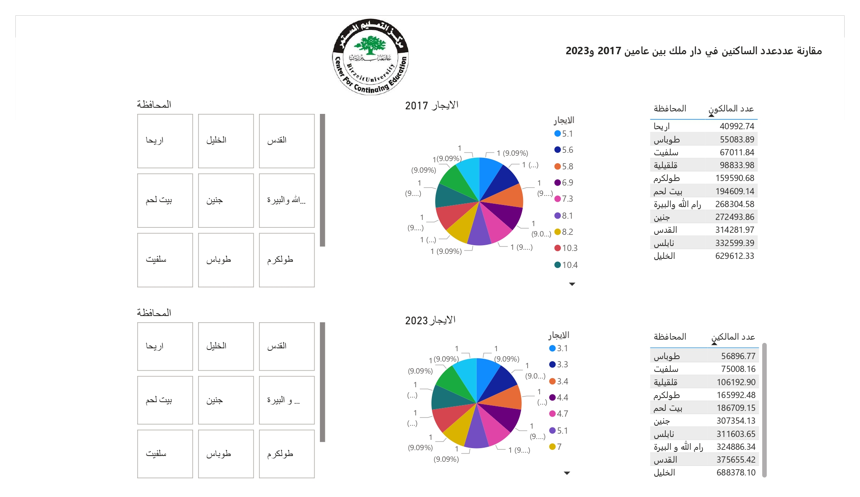
الرسومات والمنظر النهائي

